Slide 1
Chính tả
Cánh cam lạc mẹ
Thực hiện: Edu five

Slide 2
YÊU CẦU CẦN ĐẠT
01
Viết đúng bài chính tả, không mắc quá 5 lỗi trong bài.
02
Trình bày đúng hình thức bài thơ.
2
03
Làm được bài tập 2 a/b

Slide 3
Tìm hiểu
bài viết

Slide 4
Cánh cam lạc mẹ
Cánh cam đi lạc mẹ
Gió xô vào vườn hoang
Giữa bao nhiêu gai góc
Lũ ve sầu kêu ran.
Chiều nhạt nắng trắng sương
Trời rộng xanh như bể
Tiếng cánh cam gọi mẹ
Khản đặc trên lối mòn.
Bọ dừa dừng nấu cơm
Cào cào ngưng giã gạo
Xén tóc thôi cắt áo
Đều bảo nhau đi tìm.
Khu vườn hoang lặng im
Bỗng râm ran khắp lối
Có điều ai cũng nói
Cánh cam về nhà tôi.
Ngân Vịnh

Slide 5
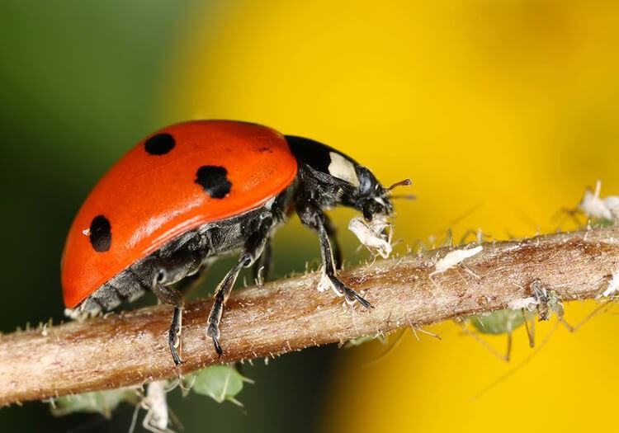
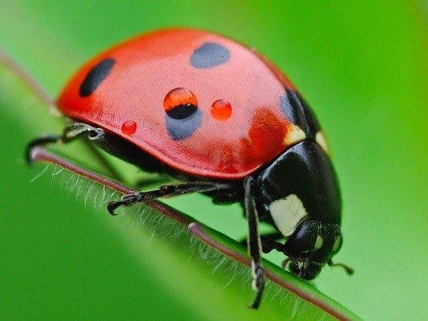
Cánh cam
Bọ rùa hay Cánh cam là tên của một họ trong bộ cánh cứng, thuộc lớp sâu bọ.
Bọ rùa gồm tới trên 6000 loài khác nhau đã được mô tả, phân bố rộng khắp trên toàn thế giới, đặc biệt phong phú ở vùng nhiệt đới, trong đó có Việt Nam.

Slide 6
Bài thơ cho em biết điều gì?
Cánh cam lạc mẹ vẫn được sự che chở, yêu thương của bạn bè.

Slide 7
Chúng ta cần có thái độ như thế nào đối với các loài vật ?
Phải luôn yêu quý các loài vật trong môi trường thiên nhiên, có ý thức bảo vệ môi trường sống.

Slide 8
Từ khó viết
xô vào
râm ran
khản đặc

Slide 9
Nghe – viết

Slide 10
Tư thế ngồi viết
Tư thế ngồi học thoải mái, không gò bó.
Khoảng cách từ mắt đến vở: 25 đến 30cm
Cột sống ở tư thế thẳng đứng, vuông góc với mặt ghế ngồi
Giữ cân bằng hai vai và đặt hai chân song song
Không được tì sát ngực vào thành bàn
Ánh sáng phải đủ và ngồi thuận chiều ánh sáng

Slide 11
Thứ ngày tháng năm 2022
Lỗi
Chính tả

Slide 12
Soát lỗi:
Cánh cam lạc mẹ
Cánh cam đi lạc mẹ
Gió xô vào vườn hoang
Giữa bao nhiêu gai góc
Lũ ve sầu kêu ran.
Chiều nhạt nắng trắng sương
Trời rộng xanh như bể
Tiếng cánh cam gọi mẹ
Khản đặc trên lối mòn.
Bọ dừa dừng nấu cơm
Cào cào ngưng giã gạo
Xén tóc thôi cắt áo
Đều bảo nhau đi tìm.
Khu vườn hoang lặng im
Bỗng râm ran khắp lối
Có điều ai cũng nói
Cánh cam về nhà tôi.
Ngân Vịnh

Slide 13
Bài tập

Slide 14
Bài tập:
Tìm chữ cái thích hợp với mỗi ngôi sao:
a) r, d hay gi ?
Giữa cơn hoạn nạn
Một chiếc thuyền a đến ữa òng sông thì bị ò. Chỉ trong nháy mắt, thuyền đã ngập nước.
Hành khách nhốn nháo, hoảng hốt, ai nấy a sức tát nước, cứu thuyền. uy chỉ có một anh chàng vẫn thản nhiên, coi như không có chuyện gì xảy a. Một người khách thấy vậy, không ấu nổi tức ận, bảo:
- Thuyền sắp chìm xuống đáy sông ồi, sao anh vẫn thản nhiên vậy?
Anh chàng nọ trả lời :
- Việc gì phải lo nhỉ? Thuyền này đâu có phải của tôi !
TRUYỆN VUI DÂN GIAN
r
gi
d
r
r
D
r
gi
r

Slide 15
Bài tập:
Tìm chữ cái thích hợp với mỗi ngôi sao:
b) o hay ô (thêm dấu thanh thích hợp) ?
Cánh rừng mùa đông
Cánh rừng mùa đ ng trơ trụi. Những thân cây khẳng khiu vươn nhánh cành kh xác trên nền trời xám xịt. Trong h c cây, mấy gia đình chim hoạ mi, chim g kiến ẩn náu. Con nào con nấy gầy xơ xác, l đầu ra nhìn trời bằng những cặp mắt ngơ ngác buồn. Bác gấu đen nằm co quắp tr ng hang. H i cuối thu, bác ta béo núng nính, lông mượt, da căng tr n như m t trái sim chín, vậy mà bây giờ teo tóp, lông lởm chởm trông thật tội nghiệp.
TRẦN HOÀI DƯƠNG
ô
ô
ố
õ
ộ
o
ồ
ò
ộ

Slide 16
DẶN DÒ
Sửa lại các lỗi sai (nếu có)
Chuẩn bị:
Nghe - viết: Trí dũng song toàn

Slide 17
TẠM BIỆT CÁC EM

